Slide 1

Варианты изучения
Английского языка
в Международной школе завтрашнего дня

Slide 2


1. ГРУППА ПО ОБУЧЕНИЮ ГОВОРЕНИЮ И ЧТЕНИЮ НА
АНГЛИЙСКОМ ЯЗЫКЕ
Групповые онлайн уроки
2. ИЗУЧЕНИЕ ОТДЕЛЬНЫХ ПРЕДМЕТОВ (CLIL)
НА АНГЛИЙСКОМ ЯЗЫКЕ ПО ПРОГРАММЕ School of Tomorrow
Дополнительная общеобразовательная программа на английском языке
School of Tomorrow
3. ИЗУЧЕНИЕ ПОЛНОЙ ПРОГРАММЫ School of Tomorrow
С ПОЛУЧЕНИЕМ ДИПЛОМА ЗАРУБЕЖНОЙ ШКОЛЫ

Slide 3


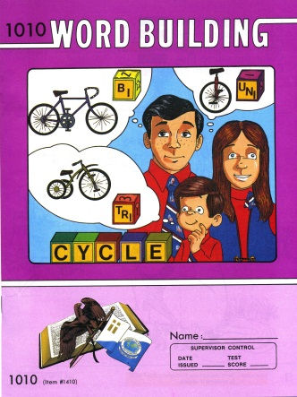
ОНЛАЙН ESL ГРУППА ПО ОБУЧЕНИЮ АНГЛИЙСКОМУ ЯЗЫКУ
по программам
“Speaking English with Ace and Christi”
Reading program “ABC with Ace and Christi”
Групповые занятия (7-8 человек)
3 урока в неделю по 40 минут
Индивидуальные контрольные занятия
9000.00 рублей в месяц – оплата по триместрам (10 месяцев обучения)
3150.00 рублей стоимость учебных материалов Speaking English
4416.00 рублей стоимость учебных материалов ABC

Slide 4




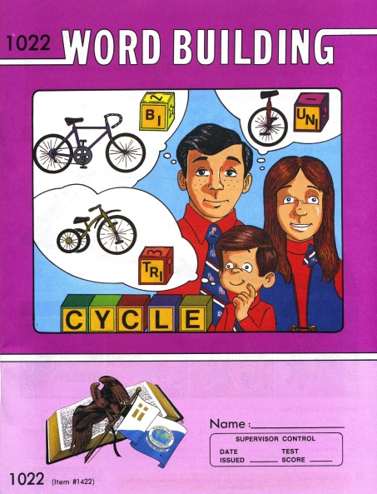
CLIL - CONTENT AND LANGUAGE INTEGRATED LEARNING
ИЗУЧЕНИЕ ОТДЕЛЬНЫХ ПРЕДМЕТОВ НА АНГЛИЙСКОМ ЯЗЫКЕ

Slide 5





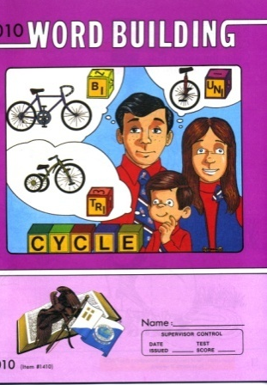
2
ИЗУЧЕНИЕ ПОЛНОЙ ПРОГРАММЫ
School of Tomorrow
International school of Tomorrow Certificate
International Diploma Lighthouse Christian Academy

Slide 6

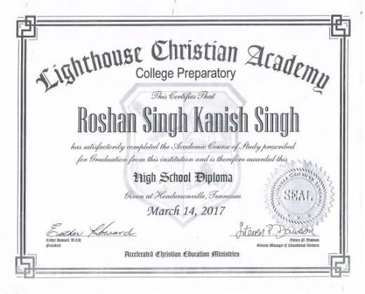
VOCATIONAL DIPLOMA – 20 credits
GENERAL DIPLOMA – 24 credits
COLLEGE PREPARATORY DIPLOMA – 26,5 credits
- SAT (English and Math) <800
HONORS DIPLOMA – 28 credits
- average score <94%
- SAT (English and Math) <1000

Slide 7

Самостоятельное изучение пейсов
Методическое сопровождение родителей
Знание английского языка для родителя является обязательным
Ведение образовательной документации
Самостоятельное изучение программы
Участие в семинарах/вебинарах, олимпиадах
1-4 класс - 21000.00 рублей в учебный год
5-8 класс - 25000.00 рублей в учебный год
9-12 класс - 35000.00 рублей в учебный год
IOWA assessment for levels 8-12 is compulsory
Стоимость учебных материалов ± 25000.00 рублей в год (в зависимости от уровня)
Прохождение тренинга родителем ОБЯЗАТЕЛЬНО - 17000.00 рублей 1 раз в 5 лет

Slide 8


онлайн занятия с преподавателем 1-4 уровни
(3 индивидуальных урока и 1 групповой)
3 предмета (English, Science, Word Building)
Math - по выбору
16 уроков в месяц (в среднем)
онлайн тестирование
Индивидуальные встречи с преподавателем
(после 1, 3 четверти обязательно, по необходимости)
Ведение образовательного документооборота
Участие в семинарах/вебинарах, олимпиадах
Изучение программы с педагогом младшая школа
1-4 levels - 15000.00 рублей в месяц (10 месяцев)
стоимость учебный материалов ± 18000.00 рублей в год (в зависимости от уровня)
Обязательное участие в вебинарах для родителей

Slide 9
онлайн занятия с преподавателем
(4 индивидуальных урока и 2групповых)
24 урока в месяц (в среднем)
онлайн тестирование
Индивидуальные встречи с преподавателем
(после 1, 3 четверти обязательно, по необходимости)
Ведение образовательного документооборота
Участие в семинарах/вебинарах, олимпиадах
Изучение программы с педагогом
2-8 levels - 27000.00 рублей в месяц (10 месяцев)
9-12 levels – 30000.00 рублей в месяц (10 месяцев)
IOWA assessment for levels 4-12 is compulsory
стоимость учебный материалов ± 20000.00 рублей в год (в зависимости от уровня)
Обязательное участие в вебинарах для родителей

Slide 10
Диагностическое тестирование
онлайн
https://www.acediagnostictest.com/
Тестирование временно недоступно
очно в школе —
7000.00 (семь тысяч) рублей

Slide 11
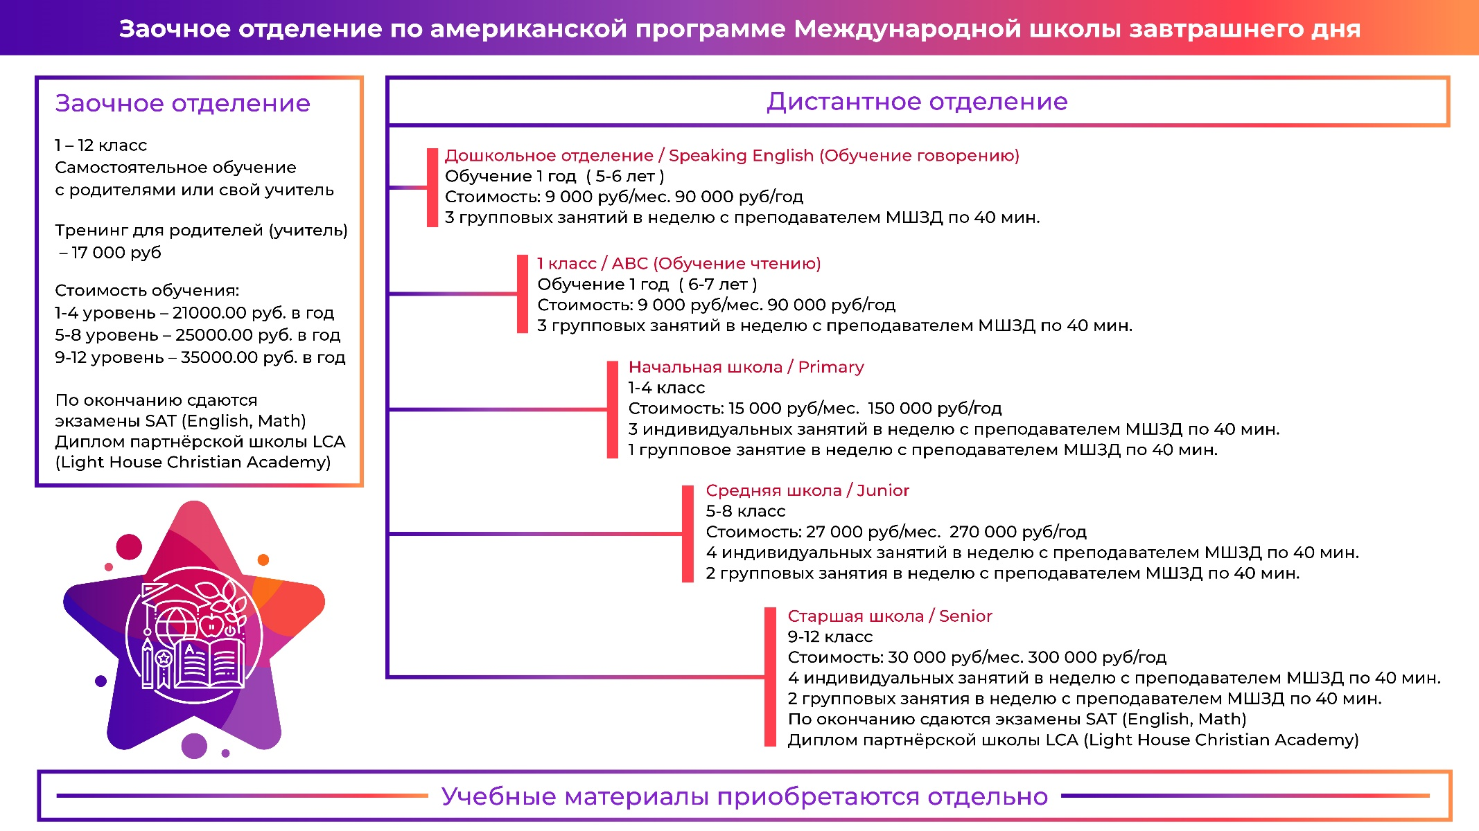

Slide 12
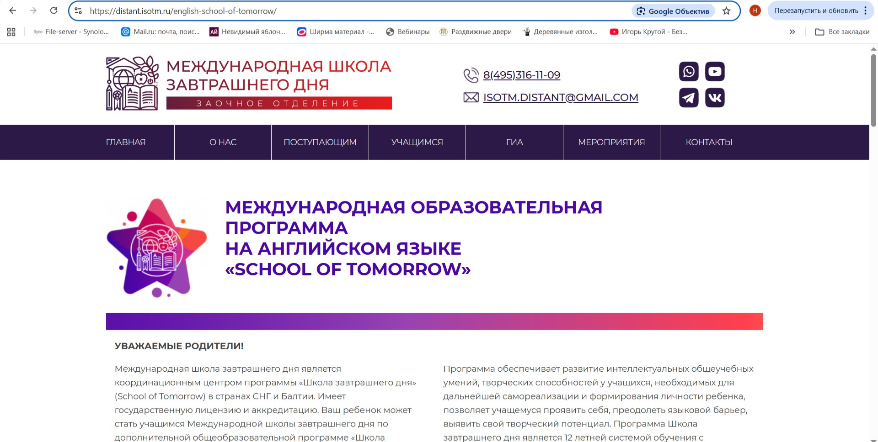
https://distant.isotm.ru/english-school-of-tomorrow/

Slide 13
cels@eslcan.com
stnatalie@eslcan.com
+7(495)647-82-52
https://t.me/isot_distant

